Slide 1
MEHNAT MUXOFAZASI, YONG’IN VA TEXNIKA XAVFSIZLIGI
Notes:
01.05.2017 - 31.05.2017

Slide 2


MEHNATNI MUHOFAZA QILISH
Mehnatni muhofaza qilishning asoaiy maqsadi -
Insonning ishlab chiqarishdagi mehnat faoliyati davrida yuzaga keladigan xavfli faktorlar, ularni kelib chiqish sabablari va bartaraf etish yo’llari, mehnat xavfsixligini ta’minlash xamda xavfsiz va sog’lom ish sharoitlarini yaratishdan iboratdir.

Slide 3


Ishchilarni mehnat muhofazasi bo’yicha ma’suliyati
1.Mehnat ichki tartib qoidalariga qat’iyan amal qilish.
2.Mehnat muxofazasi yo’riqnomasi, korxona rahbarlarining buyruqlarining ishchiga qo’yilgan ma’suliyatiga amal qilish.
3.Faqat ishchiga qo’yilgan vazifasini bajarish.
4.Ishchiga berilgan asbob-anjomlarni va himoya vositalarini o’z joyida ishlatilish.
5.Ishchiga berilgan ishxona mulkini (asbob-anjomlarni) ehtiyotlash.
BU MUXIM!

Slide 4
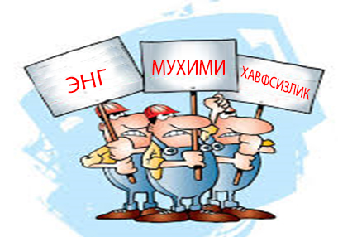
Ishchilarning mehnat muxofazasi bo’yicha ma’suliyati
6. Baxtsiz xodisalarni oldini olish.
7. Liniya nosozligi, baxtsiz xodisalar va avariya holatlarini rahbariyatga etkazish.
8. Yong’in holati bo’lganida aloqa vositalari va atrofdagi odamlar orqali xabar berish va sharoitga qarab o’t o’chirish.
9. Avariya xolatida ishni to’xtatish va xabar berish.
10. Baxtsiz xodisa ro’y berganda birinchi tez berish va yordam chaqirish.

Slide 5



Texnika xavfsizligi
«Texnika xavfsizligi» ishlab chiqarishda mashina va mexanizmlarning ish jarayonlariga qo’yilgan umumiy xavfsizlik talablari, xavfsizlik ta’minlovchi texnik vositalar (to’siqlar, saqlash qurilmalari,signallar, xavfsisizlik belgilari va b.), ishlab chiqarishdagi mashina va mexanizmlardan foydalanishda xavfsizlik texnikasi, elektr xavfsizligi, mashina va mexanizmlar hamda yuk ko’tarib tushurish mashinalari va qurilmalari bilan ishlashda ko’rsatmalariga rioya etilishini talab qiladi.

Slide 6
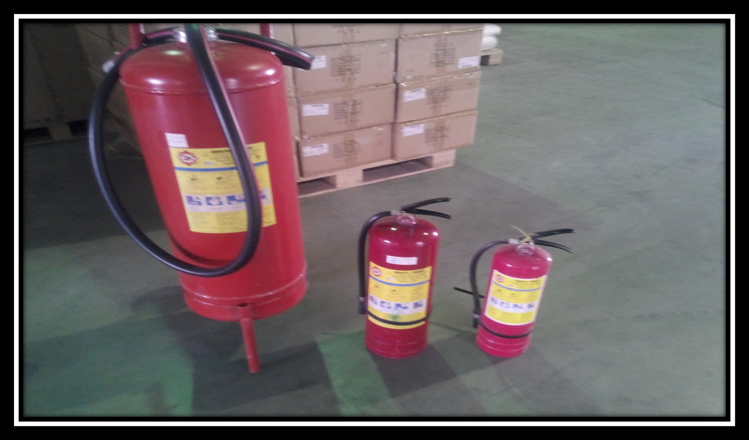
II. O’t o’chiruvchi balonlar
3 turlari ОП-50,ОП-10,ОП-5.

Slide 7
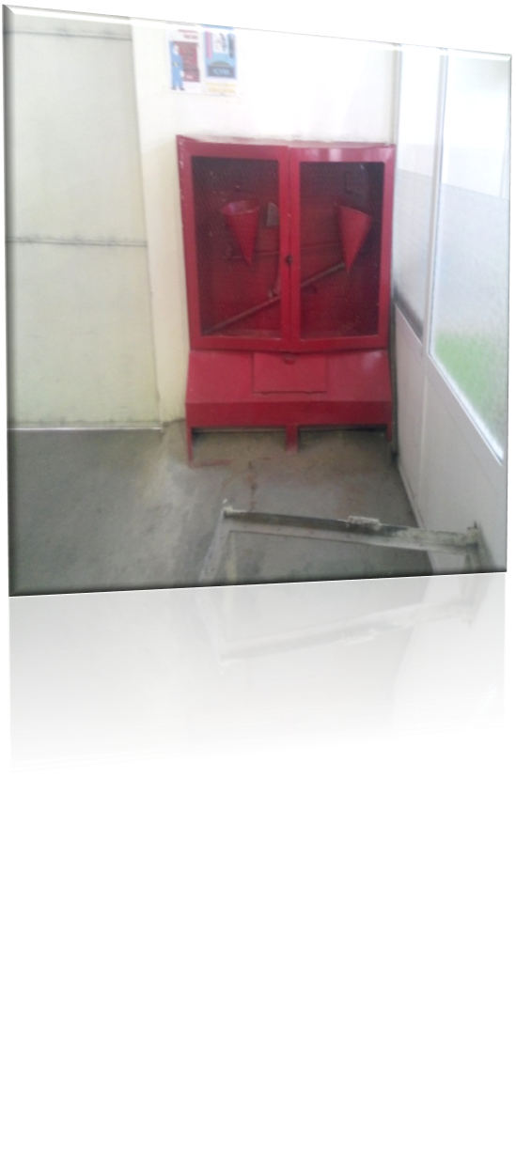
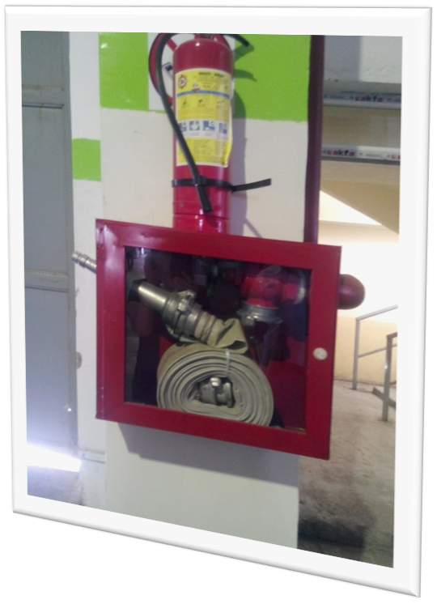
III. Yong’inga qarshi o’t o’chiruvchi shit va yong’in kranlari

Slide 8
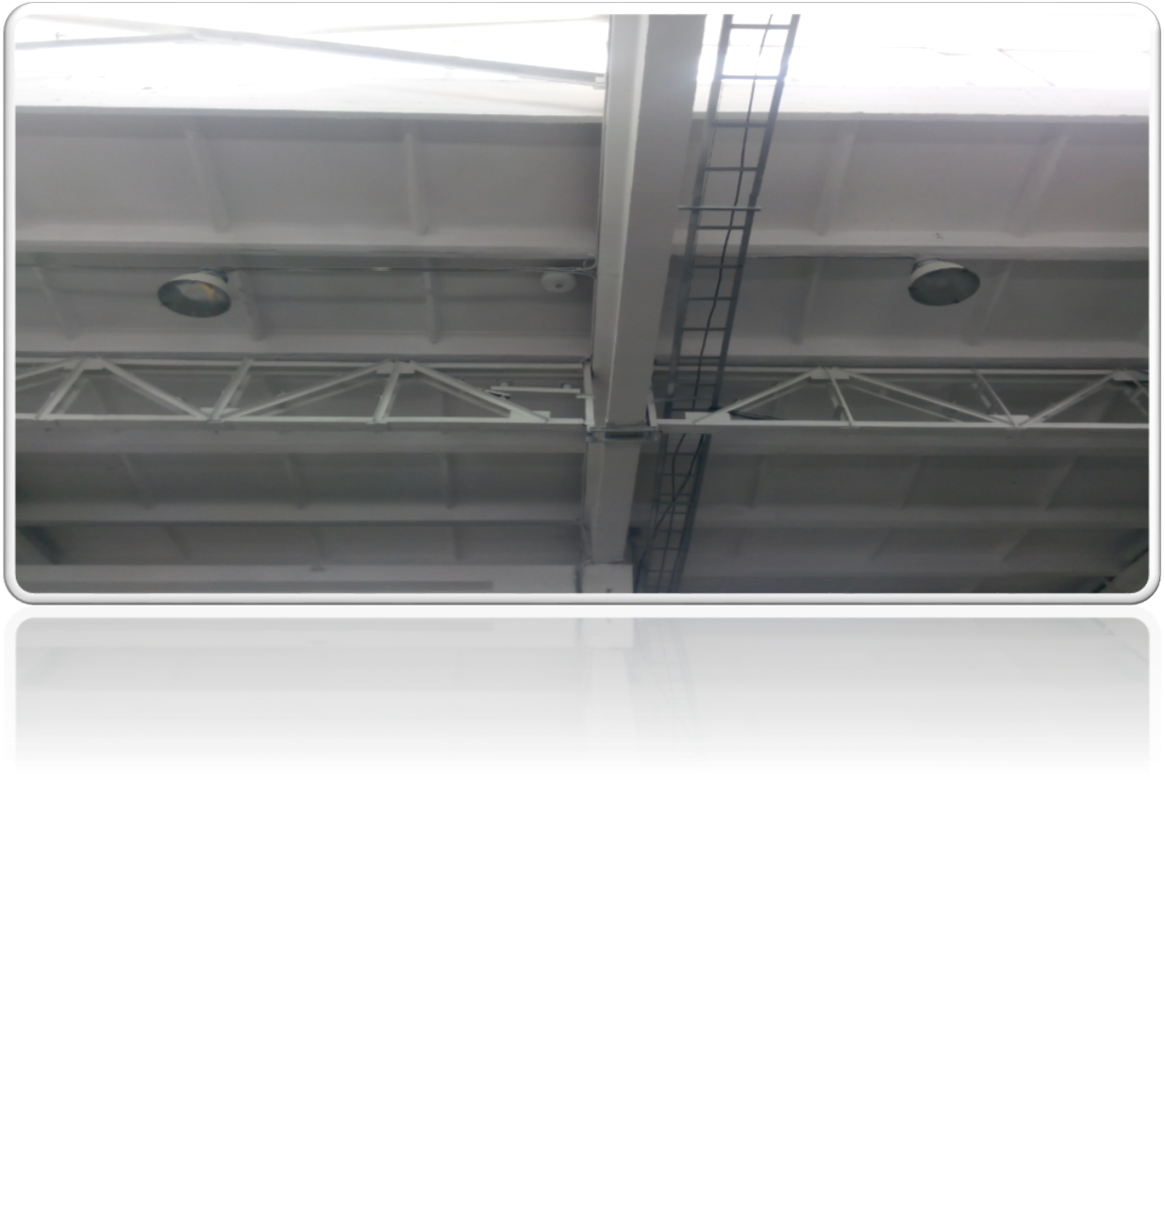
IV. АVTOMATIK TARZDA YONG’INNI O’CHIRUVCHI MOSLAMA

Slide 9
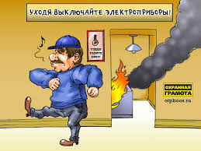
Yong’in jarayonida ko’riladigan chora tadbirlar
I. YONG’IN CHIQQANDA MASTER YOKI YUQORI TURGAN RAHBARLARGA XABAR BERISH.
II. YONG’IN KRANLARIDAN FOYDALANISH

Slide 10

Yong’in jarayonida ko’riladigan chora tadbirlar
III. O’T O’CHIRUVCHI BALONLARDAN FOYDALANISH.
VI. Kerak bo’lganda o’t o’chiruvchi shitdagi anjomlardan foydalanish.

Slide 11
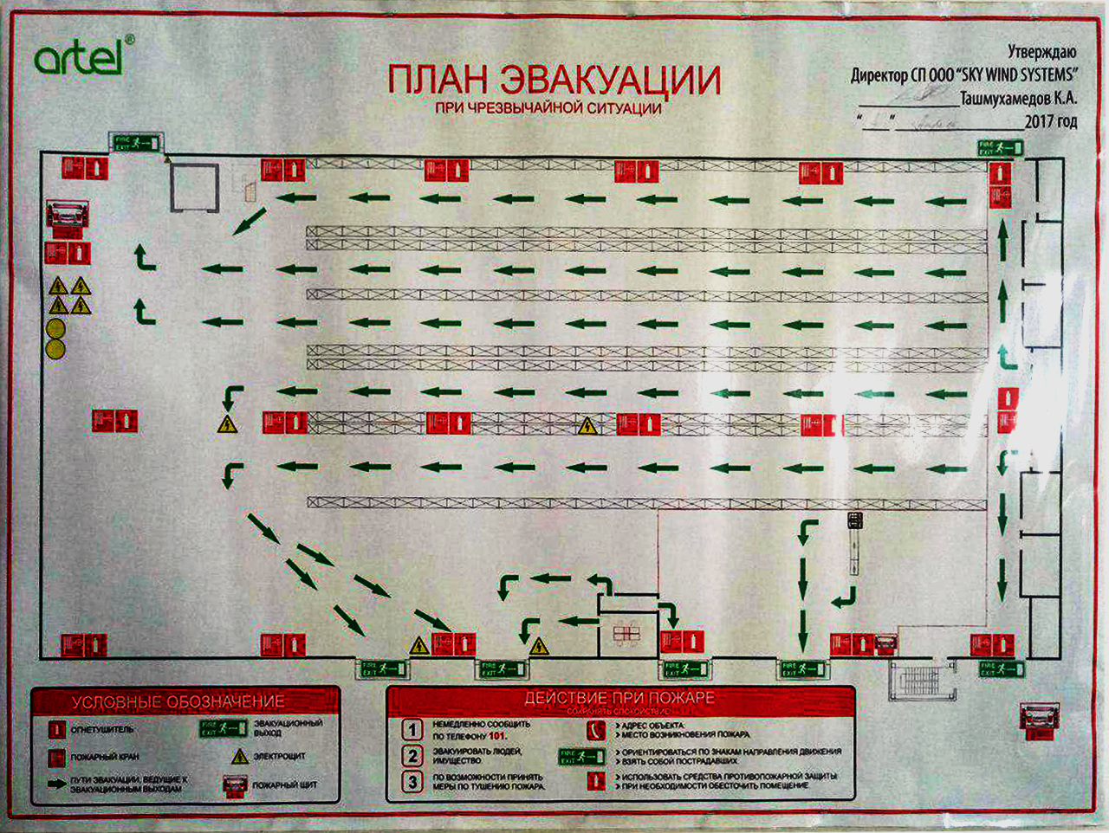



Evokuatsiya yo’laklari

Slide 12


Ishchilarni ishxona talablarini buzgani uchun javobgarligi
O’zbekiston Respublikasi mehnat kodeksiga muvofiq quyidagi intizom choralari ko’llaniladi.
Xayfsan
Ichki mehnat qoidasi bo’yicha 50 foizgacha jarima solinadi
Mehnat shatnomasi ishchi bilan to’xtatiladi.

Slide 13
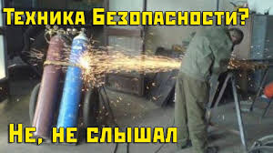
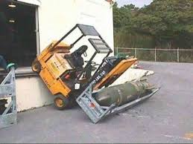
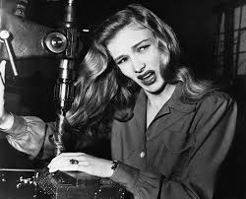
Shuni unutmang siz yaqinlarigizga sog’lom keraksiz!!!

Slide 14
E’tiboringiz uchun rahmat!

